Slide 1
Transporte Terrestre
LA AUTOTRANSPORTACIÓN TURÍSTICA, ES UNA APORTACIÓN AL TRANSPORTE TERRESTRE, SOBRE TODO AL IMPULSADO POR MOTORES DIESEL, QUE HAN CONTRIBUIDO GRANDEMENTE A TENER MEJORES COMUNICACIONES A TRAVÉS DE LOS DIFERENTES CAMINOS EXISTENTES HOY EN DÍA, AUTOPISTAS, CARRETERAS, CAMINOS VECINALES Y RURALES, PARA PODER ARRIBAR A AQUELLOS LUGARES QUE REPRESENTAN UN ATRACTIVO YA SEA NATURAL, CULTURAL, ARTÍSTICO, CIENTÍFICO, DE NEGOCIOS, ETC. ES POR ELLO, QUE EN LA LIC EN TURISMO DE LA ESC SUP DE TURISMO DEL IPN, SE INCLUYE ESTA ASIGNATURA, PARA PODER DISTINGUIR ADECUADAMENTE LOS ORÍGENES, DESARROLLO Y PERSPECTIVAS QUE HAY, PARA SEGUIR INCREMENTANDO LA ACTIVIDAD TURÍSTICA EN AQUELLOS LUGARES PROPUESTOS POR LOS DIFERENTES PLANES DE DESARROLLO EXISTENTES EN NUESTRO PAÍS, SOBRE TODO EL REFERENTE AL SECTOR TURÍSTICO.

Slide 2
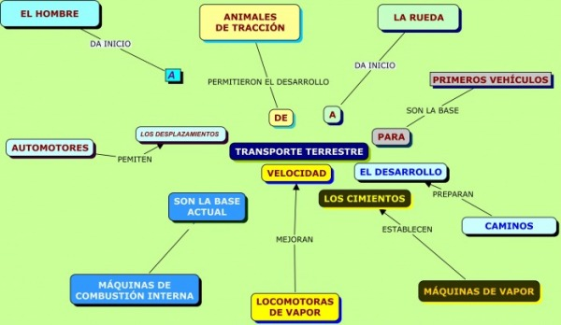
Antecedentes del Transporte Terrestre

Slide 3
Antecedentes del Transporte Terrestre en México
En el caso específico de nuestro país, al no tener animales de carga o tiro antes de la conquista, solo se establecen caminos y veredas que los habitantes oriundos de nuestro territorio establecieron como rutas en prácticamente todo el país, dejando entrever una comunicación entre pueblos desde la denominada zona de Aridoamérica, Oasisamérica, y Mesoamérica, a saber:
*de Tenochtitlán hacia el occidente hasta el Nayar (Nayarit), y había comunicación con la zona purépecha michoacana, al Norte hasta la Quemada (Zacatecas), y hasta las Huastecas. Las Sierras y golfo de México también estaban comunicadas, hacia el Sur, las veredas conducían hasta el Señorío de Tultepec; en la Costa de Guerrero, hasta Oaxaca y el Soconusco.
De esta forma se puede dejar entrever una comunicación un tanto eficiente entre los pobladores de México, antes de la Conquista.
Resaltan los caminos de hechura azteca en la Gran Tenochtitlán, empedrados y que conectaban el gran centro ceremonial con los alrededores del lago, con sus enromes calzadas del Tepeyac, Tlacopan, e Iztapalapa. Y en el caso de los Mayas con los Sacbé, (caminos blancos) de exquisita factura y transitabilidad perenne, estos eran cubiertos por una capa dura y lisa de argamasa y los regaban con tierra blanca. Unían ciudades tan importantes como Uxmal, Chichén Itzá, Cobá, Izamal, solo por citar algunas.

Slide 4
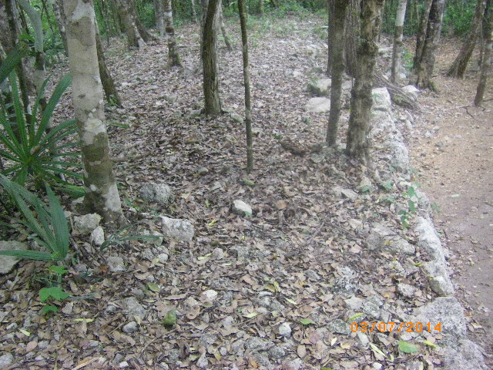
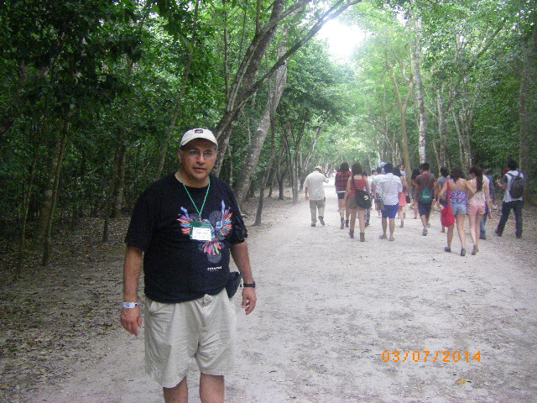
Sacbé Maya en Cobá, Quintana Roo.

Slide 5
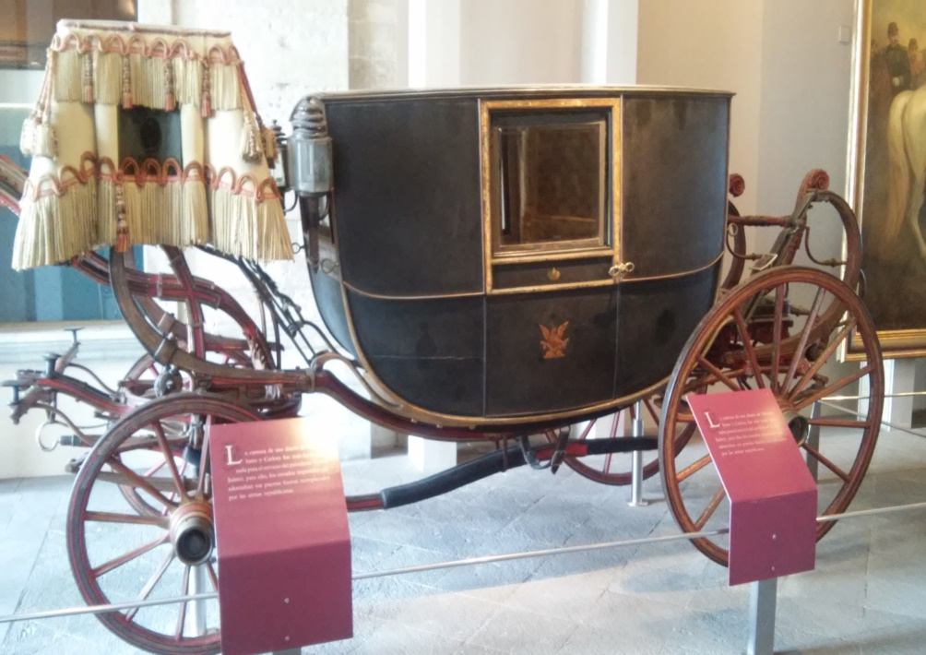
Caminos coloniales
Con la llegada de los moradores del continente europeo a estas tierras mexicanas, se dá inicio a una era del transporte más dinámica, sobretodo por la llegada de la rueda, las carretas y los animales de tiro.
En 1535 fue el Fraile San Sebastián de Aparicio que construye las primeras carretas en estos predios, y los pobladores las adoptan como su medio de transporte, carga, que les aligeraba el trabajo y los desplazamientos.

Slide 6
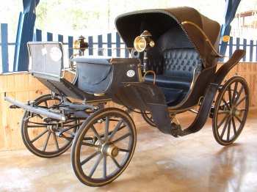
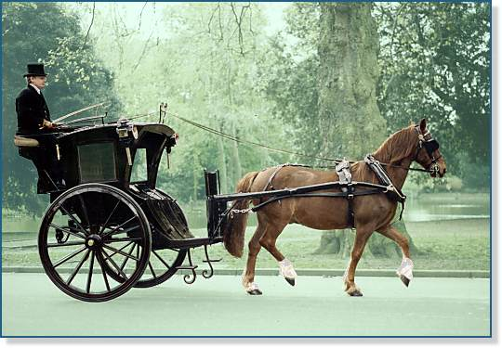
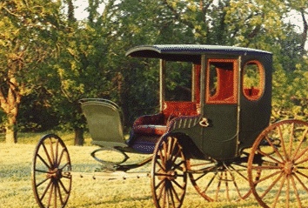
Caminos Coloniales
Entre los caminos coloniales mas destacados tenemos:
*México-Durango-Santa Fé
*México-Puebla-Veracruz
*México-Chilpancingo-Acapulco
*México-Oaxaca-Guatemala.
Los caminos fueron clasificados de manera general como Caminos de Herradura para el paso de carga y bestias, y los Caminos Reales para el tránsito de carruajes, diligencias, y servicios especiales del Virreinato.
Con estos caminos evolucionó el transporte y fueron apareciendo nuevos modelos de vehículos generalmente por caballos y mulas.
Apareciendo algunos modelos como los que se ilustran a continuación:

Slide 7
Los caminos en la Independencia y Reforma
Una vez terminada la Independencia y proclamado el Congreso Constituyente de 1824, establecieron para los caminos un peaje para su conservación y mantenimiento, quedando un listado como se cita a continuación:
1.- México-Puebla
2.-México-Veracruz (por Orizaba y por Jalapa)
3.- México-Acapulco
4.- México-Morelia
5.-México-Guadalajara (Por Querétaro y por Morelia)
6.-México-Tepic (por Guadalajara)
7.- México-Oaxaca
8.- México-Tehuantepec (por Oaxaca)
9.-México-Tapachula (por Tehuantepec)
10.- México-Cd. Victoria (por Querétaro y San Luis Potosí)
11.- México- Zacatecas (por Aguascalientes)
12.- México-Monterrey (por Querétaro y San Luis Potosí)
13.-México-Durango (por Zacatecas)
14.-México-Chihuahua (por Zacatecas y Durango)
15.-México-Hermosillo (por Guadalajara y Tepic)

Slide 8
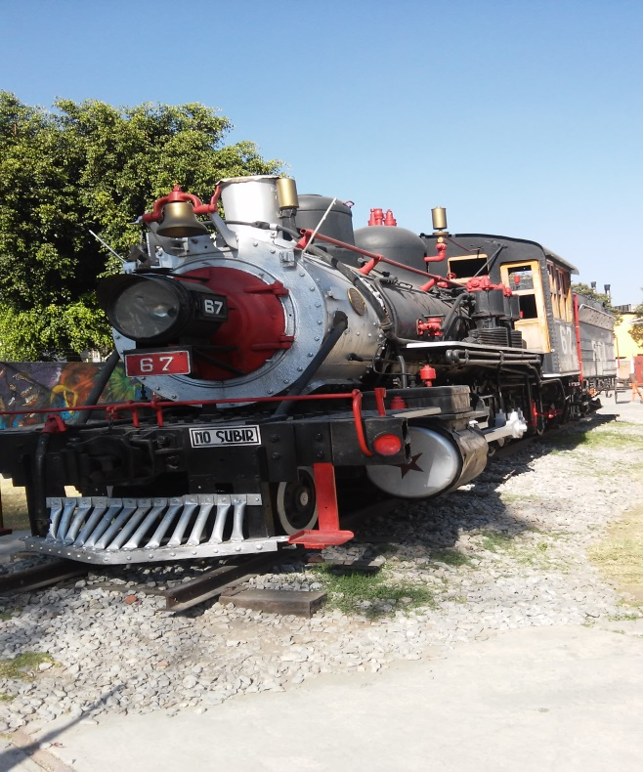
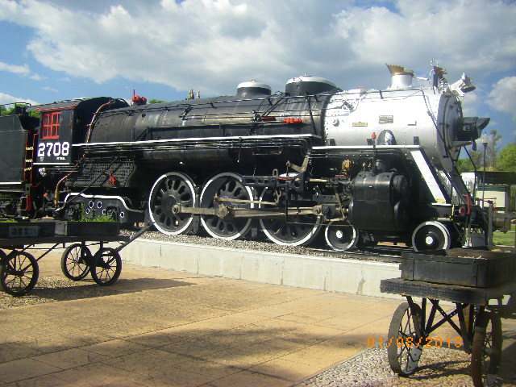
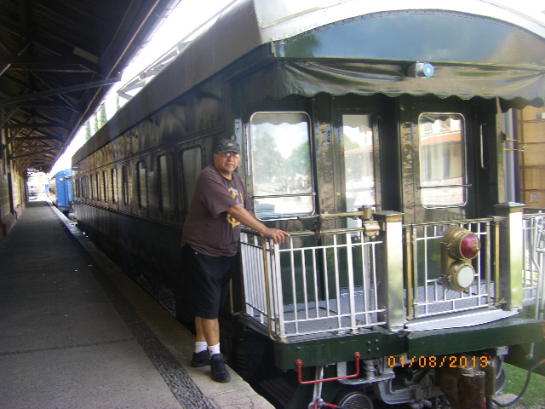
Los caminos en la Independencia y Reforma
Para fines del Siglo XIX, el transporte que más se desarrolló fue el ferrocarril, situación que hizo desmotivar el crecimiento de caminos y el transporte a través de carreteras, quedando el Ferrocarril como vanguardia en la transportación terrestre!

Slide 9
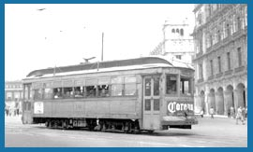
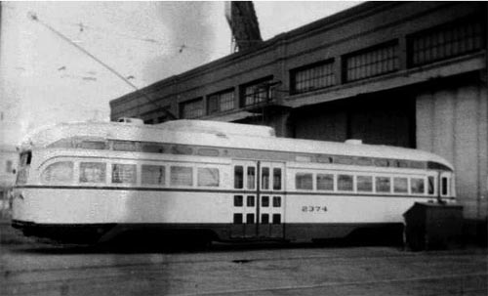
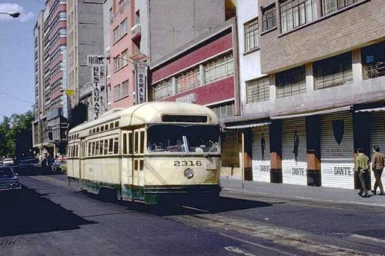
El Transporte Terrestre en el Siglo XX.
Tal vez el siglo más significativo en cuanto al Transporte Terrestre, para nuestro país, ya que alternan y progresan diversas modalidades del Transporte desde el Terrestre, el Marítimo y el Aéreo, que a la fecha siguen en la perseverancia de ser uno mejor que otro.
Aunque para el transporte terrestre, se incorporan modalidades eléctricas como han sido los tranvías eléctricos, trolebuses, y los trenes subterráneo y suburbano que atraviesan nuestra ciudad.

Slide 10
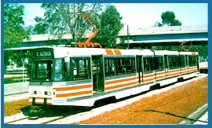
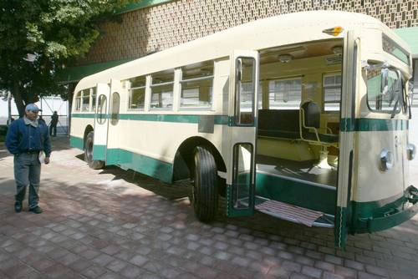
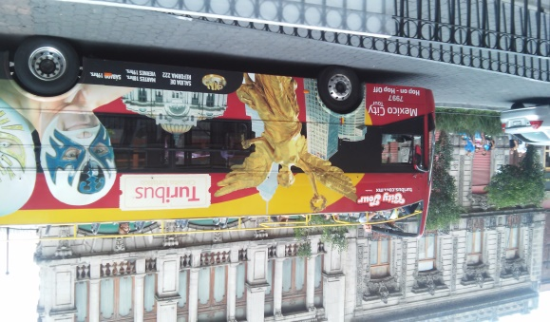
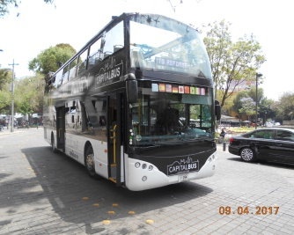
El Transporte Terrestre en el Siglo XX.
Para el Turismo en la CDMX ha sido de vital importancia contar con una trasnportación exclusiva para el Turismo, de ahí que en la actualidad, nuestra gran ciudad cuenta con dos rutas de autotransporte especializado en el turismo y que operan en nuestra gran Metrópoli, a saber; Turibús y Capital Bus.

Slide 11
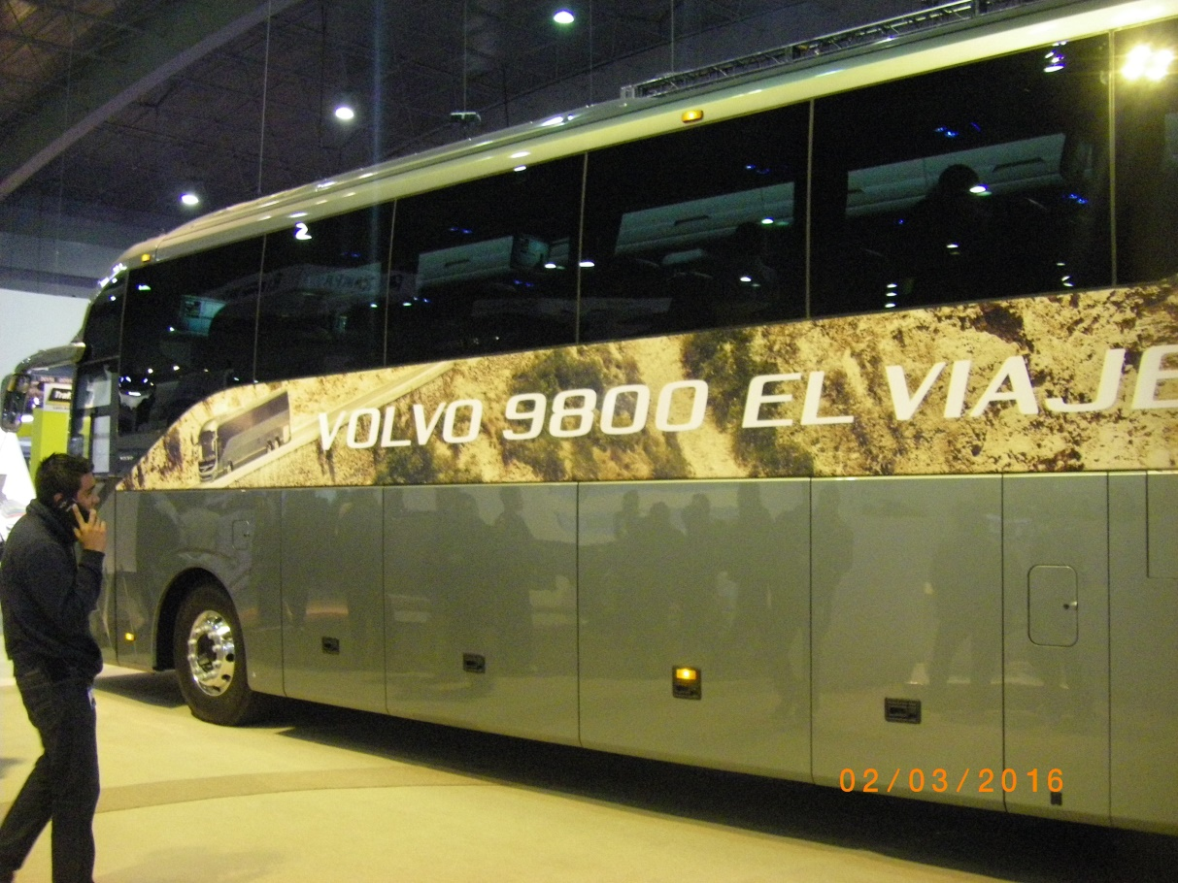
Principales Armadoras que proveen de autobuses a los transportistas para pasajeros.
Volvo

Slide 12
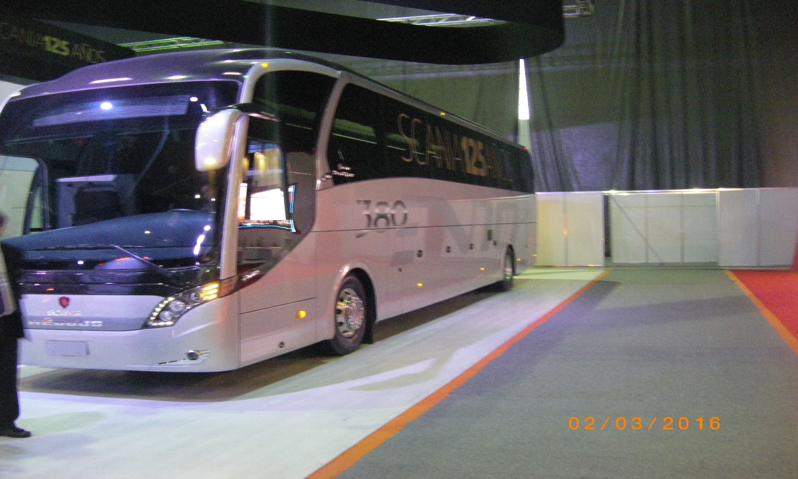
SCANIA

Slide 13
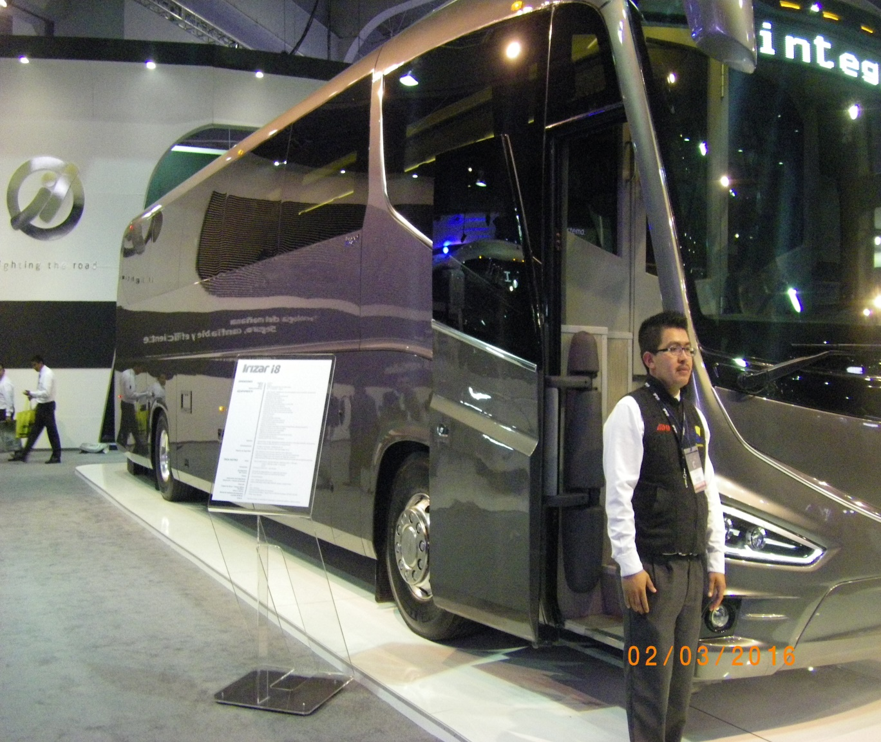
IRIZAR

Slide 14
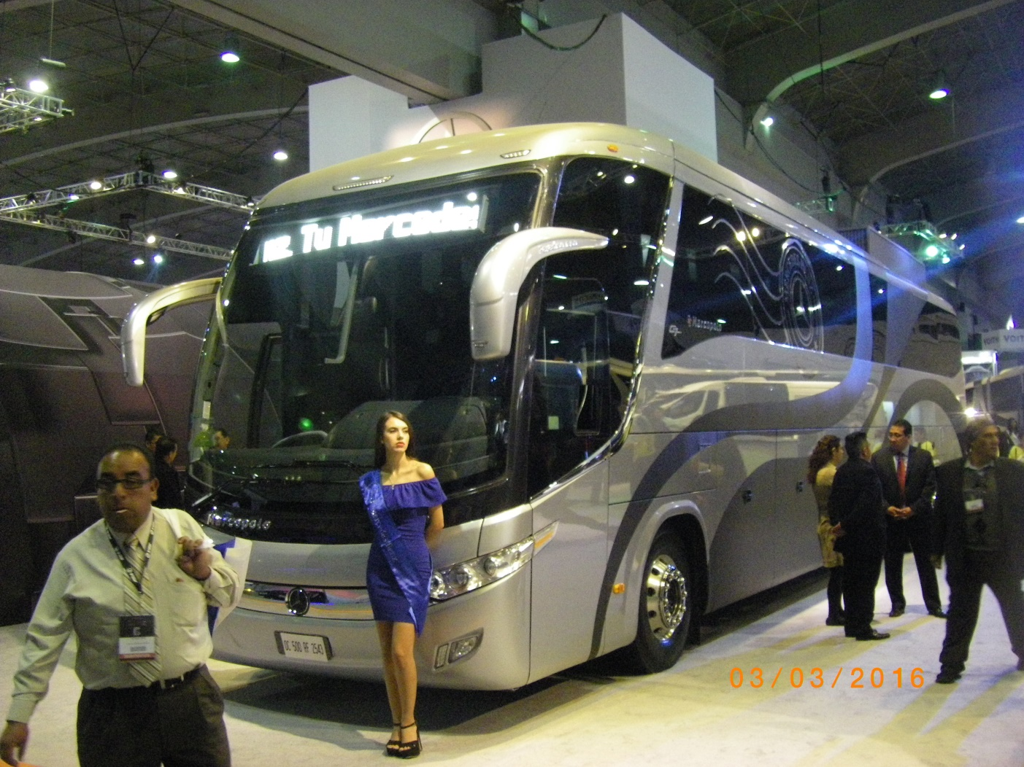
MERCEDES BENZ

Slide 15
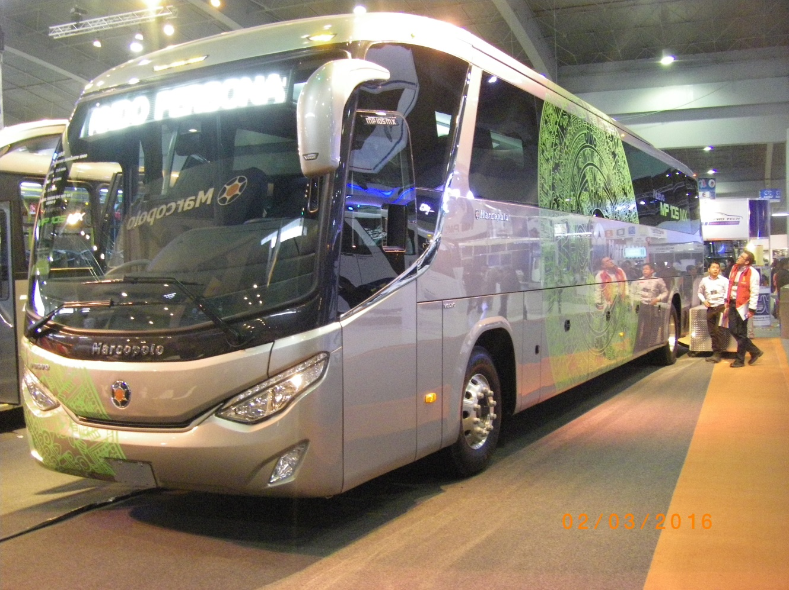
MARCO POLO

Slide 16
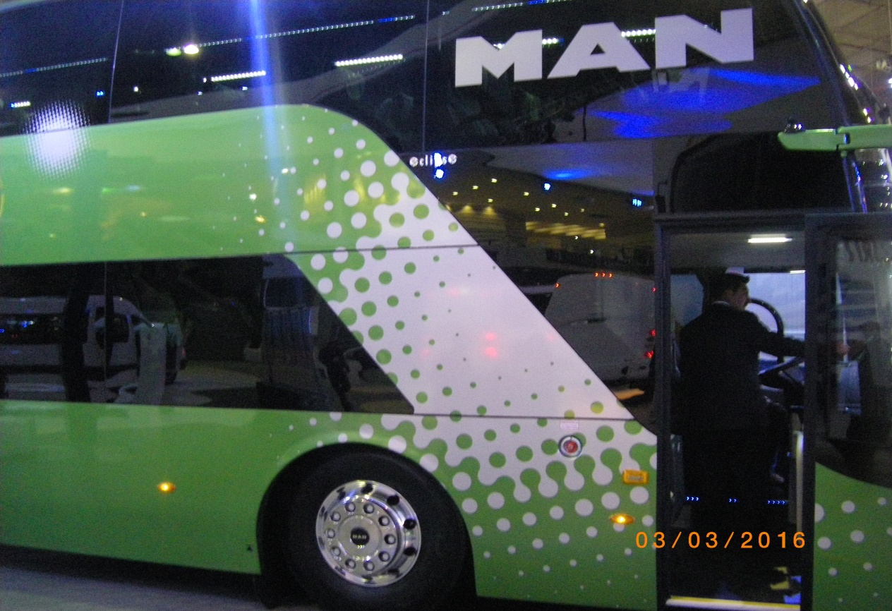
MAN

Slide 17
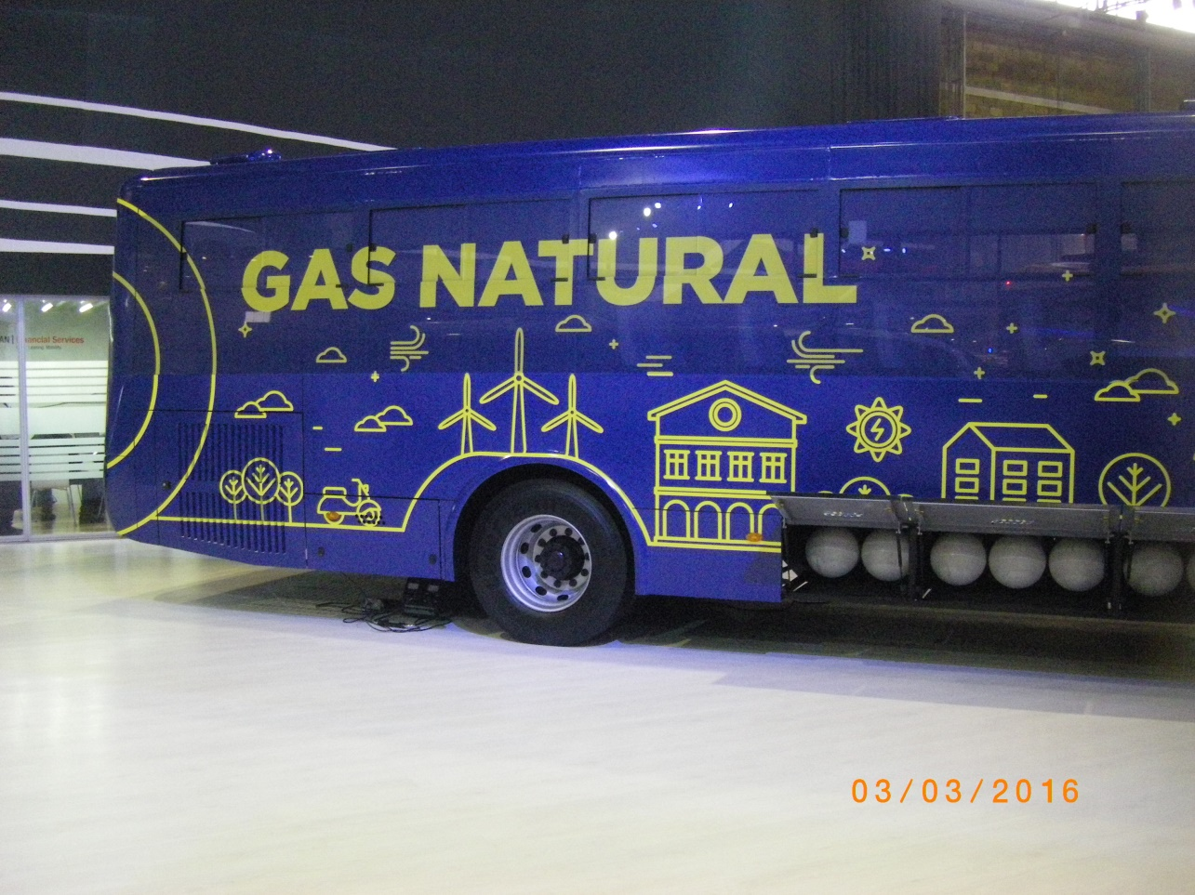
Solo por presentar a las más destacadas en el mundo de la transportación terrestre de pasajeros.
Cabe mencionar que los transportistas, día a día están más comprometidos con el Medio Ambiente, buscando como adquirir unidades que no produzcan tantos cotaminantes a nuestra atmósfera, además de contar con incentivos fiscales para la renovación y cambio de unidades.

Slide 18
Conclusiones.
Esperando que esta presentación haya permitido una semblanza muy general del origen, desarrollo y tendencias del Transporte Terrestre dedicado al Turismo y al de la Transportación de pasajeros con el objeto de introducir al alumno al estudio de la Actividad y sus aportaciones a esta Rama de la Economía y de la generación de riqueza para nuestro país y para todos aquellos involucrados en brindar el servicio de la transportación tanto an la CdMx como en todo el resto del país.
¡Bienvenidos a bordo!
Jul 2017. Lic. Luis Alberto Muñoz Ramírez

